Slide 1
МКОУ «Табулгинская средняя общеобразовательная школа им. П.Д.Слюсарева» Чистоозерного района Новосибирской области
Информационный материал для стенда в кабинет физики
Автор: учитель физики
Жарикова Светлана Семеновна

Slide 2
ФИЗИКА
В НАШЕМ ДОМЕ
http://aida.ucoz.ru

Slide 3
Чем грозит действие электрического тока?
Электрический ток производит следующие воздействия на организм человека проходя сквозь него:
1. Термическое
При таком воздействии происходит перегрев, а также функциональное расстройство органов находящихся на пути прохождения тока.
2. Электролитическое
При электролитическом действии тока в жидкости, которая находится в тканях организма, происходит электролиз, в том числе и в крови, из-за чего нарушается ее физико-химического состав.
3. Механическое
Во время механического воздействия происходит разрыв тканей и их расслоение, ударное действие от испарения жидкости из тканей человеческого организма. После этого следует сильное сокращение мышц, вплоть до их полного разрыва.
4. Биологическое
Биологическое действие тока несет в себе раздражение и перевозбуждение нервной системы.
5. Световое
Данное действие служит причиной поражения глаз.

Slide 4
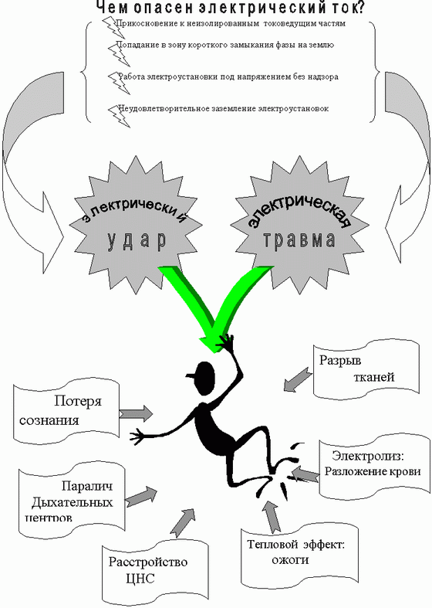
Последствия при действии электрического тока
Глубина и характер воздействия зависит от:
рода тока (переменный или постоянный) и его силы;
времени его воздействия и пути, по которому он проходит через человека;
психологического и физиологического состояния данного человека.
http://aida.ucoz.ru

Slide 5
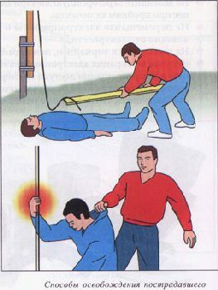
Меры помощи при поражении током
Первая помощь при поражении электрическим током включает два этапа:
-освобождение пострадавшего от воздействия тока ;
- оказание ему доврачебной медицинской помощи.

Slide 7
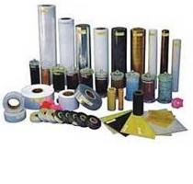
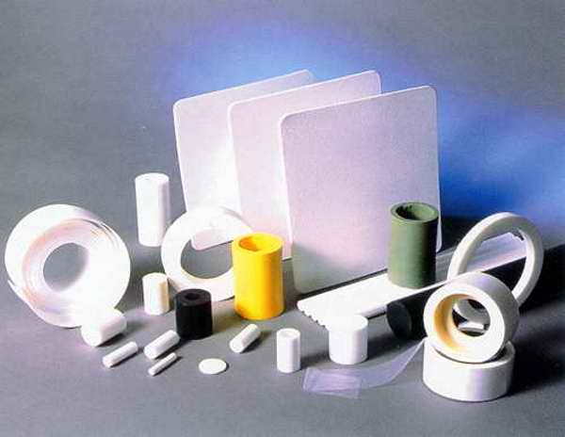
Виды электроизоляционных материалов:
Природные(шеллак,канифоль,янтарь).
Искусственные(шелк).
Синтетические.

Slide 8
Правила пользования предохранителями
визуально проверять целостность проводов, исправность розеток и выключателей.
Включать электронагреватели только в сеть, защищённую предохранителями.
Перегорание предохранителя – сигнал опасности. Необходимо ликвидировать причину нагревания проводов.
Не ставить самодельные предохранители-жучки.
Не доверять монтаж или ремонт проводки посторонним лицам.
По возможности заменить плавкий предохранитель на предохранитель-полуавтомат, действие которого основано на тепловом расширении тел при нагревании

Slide 9
Правила поведения с электричеством в быту
ВЫ НЕ ДОЛЖНЫ самостоятельно заменять электролампы и предохранители, производить ремонт электропроводки и бытовых приборов, открывать задние крышки телевизоров и радиоприемников, устанавливать звонки, выключатели и штепсельные розетки. Пусть это сделают взрослые или специалист-электрик!
НЕЛЬЗЯ пользоваться выключателями, штепсельными розетками, вилками, кнопками звонков с разбитыми крышками, а также бытовыми приборами с поврежденными, обуглившимися и перекрученными шнурами. ЭТО ОЧЕНЬ ОПАСНО! ВЫ НЕ ДОЛЖНЫ проходить мимо подобных фактов. Своевременно сообщайте взрослым о повреждениях!
НЕЛЬЗЯ пользоваться неисправными электроприборами. Если из телевизора, холодильника или пылесоса пахнет горелой резиной, если видны искры - надо немедленно отключить прибор от сети и рассказать о неисправном приборе взрослым.
НЕЛЬЗЯ самим чинить и разбирать электроприборы.
Выключая электроприбор, НЕЛЬЗЯ тянуть за шнур. Надо взяться за штепсель и плавно вынуть его из розетки.
ПОМНИ, электричество не терпит соседства с водой. Чтобы не получить удар током, НЕЛЬЗЯ касаться включенных электроприборов мокрыми руками или протирать электроприборы влажной тряпкой.

Slide 10
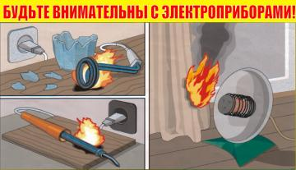
Избежать поражения током можно, зная и выполняя основные правила электробезопасности. Прежде чем работать с прибором, необходимо убедиться, что в нем нет замыкания на корпус, шнур исправен и его разъемные соединения внешне надежно изолированы.

Slide 11
Источники
http://festival.1september.ru/articles/313314/
Журнал «Физика в школе» №7 2001г.

